Slide 1
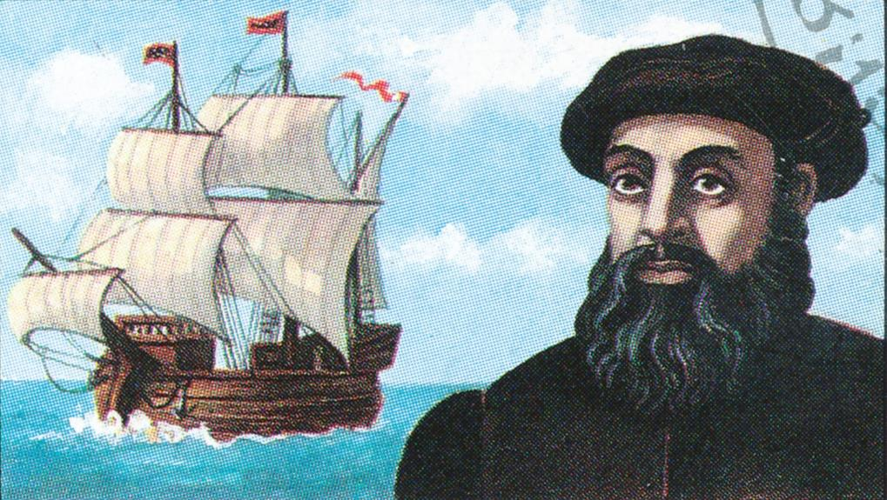
Ferdinand Magellan

Slide 2
Cérbh é Ferdinand Magellan?

Slide 3
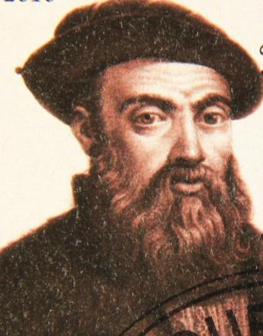
Taiscéalaí cáiliúil ba ea Ferdinand Magellan (‘Fernão de Magalhães’ sa Phortaingéilis). Mhair sé níos mó ná 500 bliain ó shin.
Is é is taiscéalaí ann ná duine a thaistealaíonn chuig áiteanna nua nach bhfuil aimsithe ag daoine eile
go fóill, nó chuig áiteanna nach bhfuil mórán eolais ag daoine orthu.
Cad is taiscéalaí ann?

Slide 4
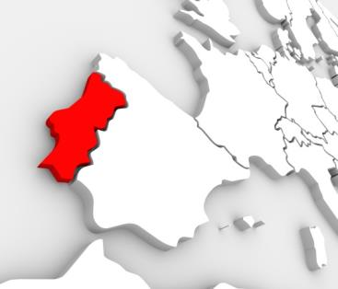
Amlíne
700
800
900
1000
1100
1200
1300
1400
1500
1600
1700
1800
1900
2000
An lá atá inniu ann.
Rugadh Ferdinand Magellan (1480).
Rugadh Ferdinand Magellan i dtuaisceart na Portaingéile sa bhliain 1480.

Slide 5
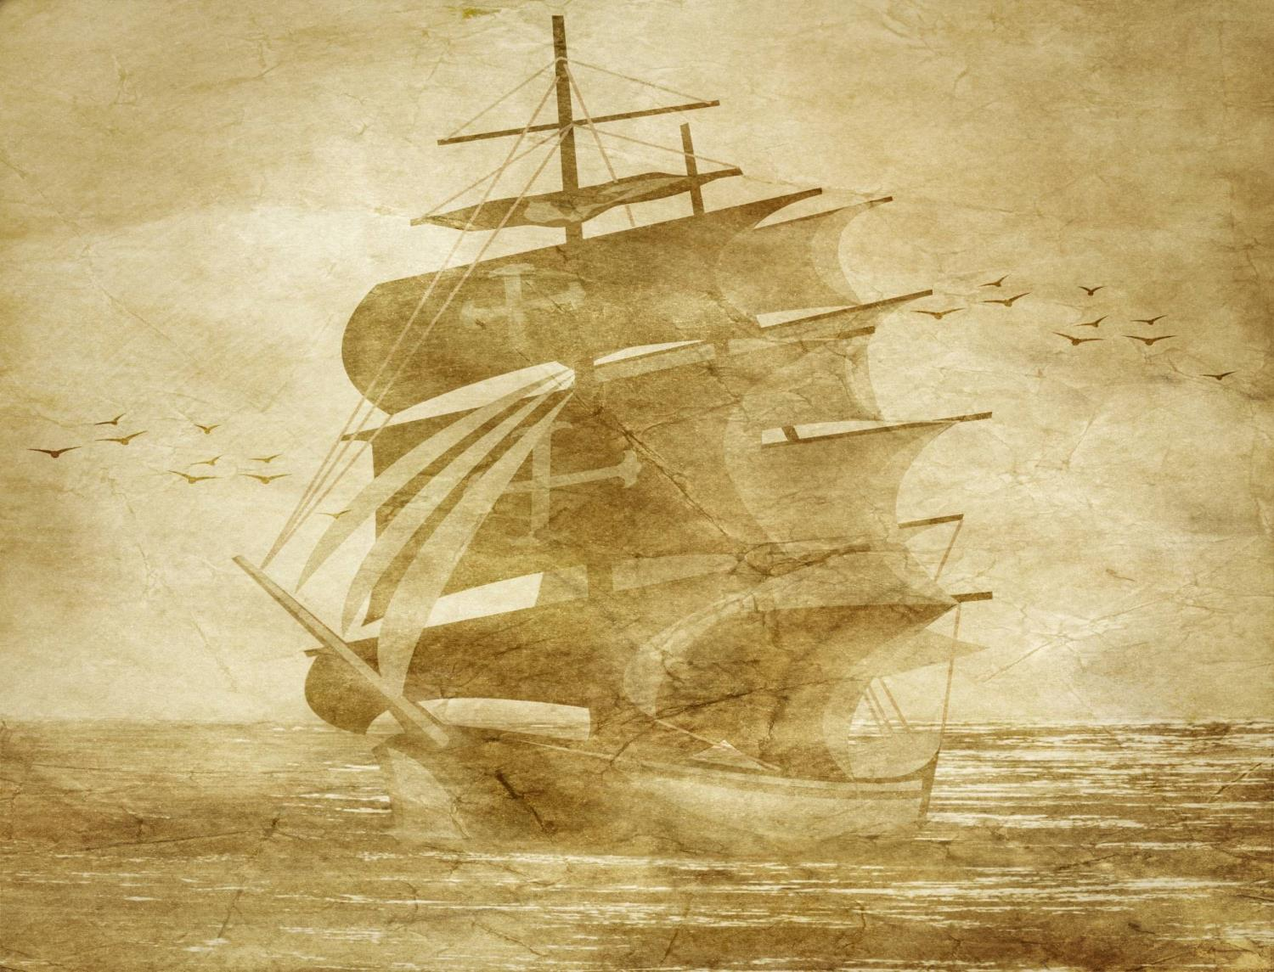
Léirigh Magellan an-spéis sa taiscéalaíocht agus é ina fhear óg. Is iomaí turas a thug sé ar chósta na hAfraice agus ar an Áise.

Slide 6
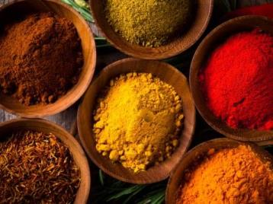
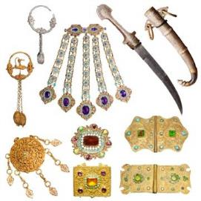
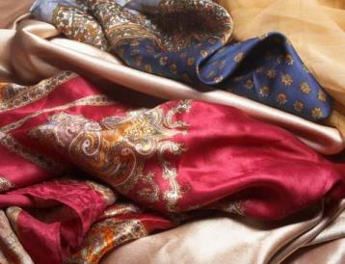
An t-am sin bhíodh trádáil ar siúl idir an Eoraip agus an Áise. Cheannaíodh daoine san Eoraip spíosraí, seodra agus síoda ón Áise.
An Eoraip
An Áise
An Afraic
Sheolaidís ó dheas agus timpeall na hAfraice chun an Áise a bhaint amach.

Slide 7
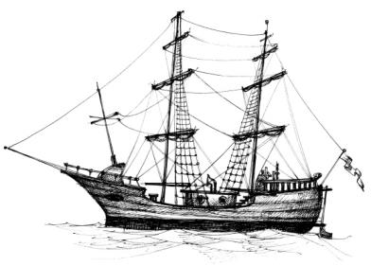
Chreid Magellan dá seolfadh sé siar ón Eoraip go rachadh sé timpeall an domhain chomh fada leis an Áise.
Roimhe sin, sa bhliain 1492, sheol Críostóir Colambas siar agus é ag súil go sroichfeadh sé an Áise. D’éirigh leis mór-roinn Mheiriceá a bhaint amach, ach níor éirigh leis dul chomh fada leis an Áise.

Slide 8
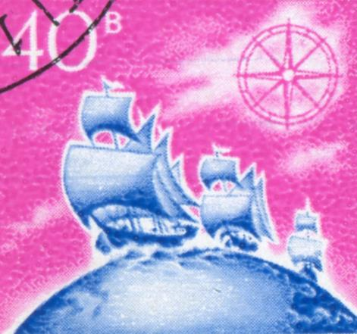
Amlíne
700
800
900
1000
1100
1200
1300
1400
1500
1600
1700
1800
1900
2000
An lá atá inniu ann.
1519
Sa bhliain 1519 thug rí na Spáinne airgead do Magellan chun seoladh siar ón Eoraip go dtí an Áise. Fuair sé 5 long le haghaidh an turais. Chuir Magellan tús leis an turas in Sevilla na Spáinne. Bhí timpeall 270 fear ar bord na long.

Slide 9
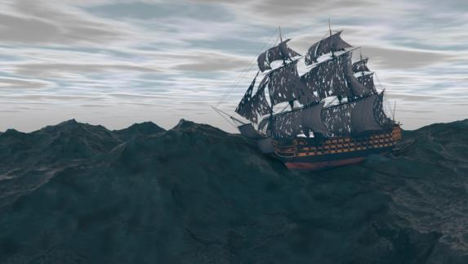
Sheol Magellan agus a chriú a fhad le cósta na Brasaíle ar dtús agus ansin siar ó dheas feadh chósta Mheiriceá Theas.
An tAigéan Ciúin
Rug stoirmeacha uafásacha ar longa Magellan agus iad ag déanamh a mbealaigh a fhad le deisceart Mheiriceá Theas. Scriosadh ceann amháin de na longa sa drochaimsir.
Ach d’éirigh le Magellan agus a chriú seoladh trí chaolas i ndeisceart Mheiriceá Theas agus isteach i bhfarraige shocair ar an taobh thall. An tAigéan Ciúin a thug siad ar an bhfarraige ar an taobh thall. Caolas Magellan a thugtar sa lá atá inniu ann ar an gcaolas trínar sheol siad.

Slide 10
An tAigéan Ciúin
An tAigéan Ciúin
Ceithre mhí a chaith Magellan agus a chriú ag seoladh ar an Aigéan Ciúin. Ar deireadh d’éirigh leo na hOileáin Fhilipíneacha a bhaint amach. Faoin am sin bhí cuid mhór den chriú tar éis bás a fháil leis an ocras agus le galair.

Slide 11
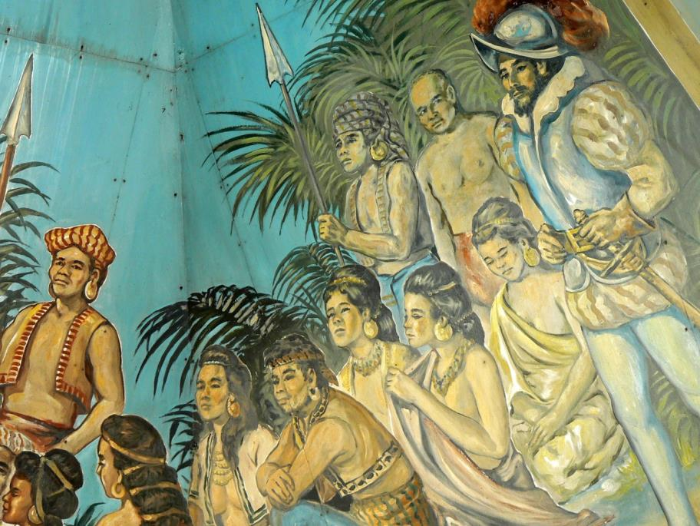
Is é Ferdinand Magellan an chéad Eorpach a sheol trasna an Aigéin Chiúin. Ach níor éirigh leis an turas ar ais go dtí an Spáinn a dhéanamh mar gur maraíodh é sna hOileáin Fhilipíneacha sa bhliain 1521.

Slide 12
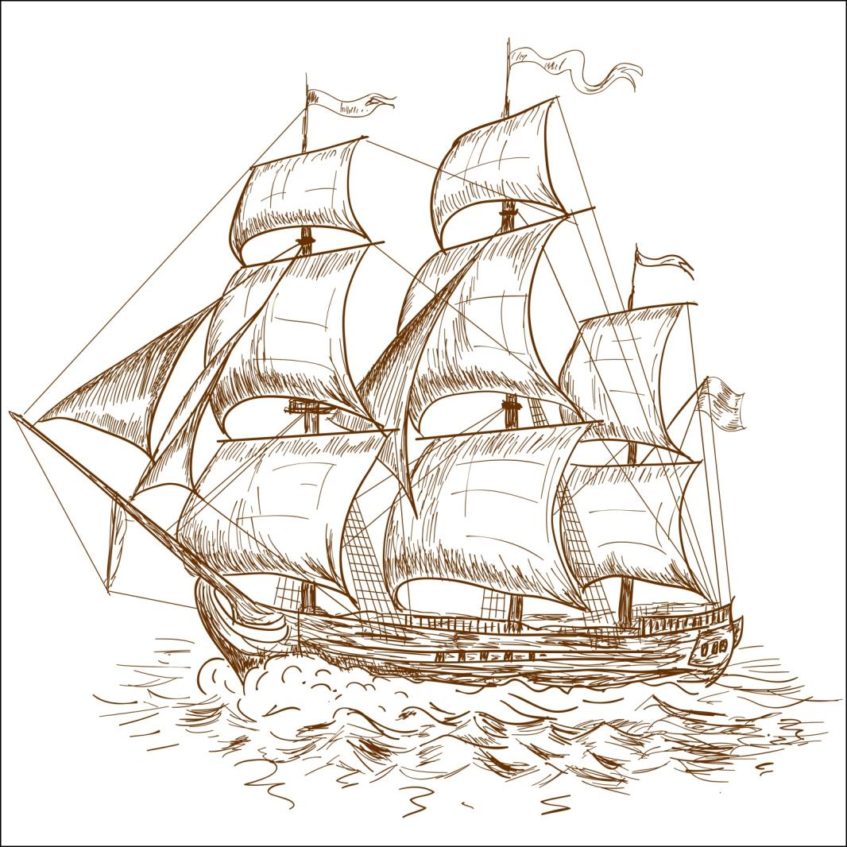
Níor éirigh ach le long amháin an turas ar ais go dtí an Spáinn a dhéanamh. 270 fear a sheol ó Sevilla sa bhliain 1519 ach níor tháinig ar ais trí bliana ina dhiaidh sin ach timpeall fiche duine.

Slide 13
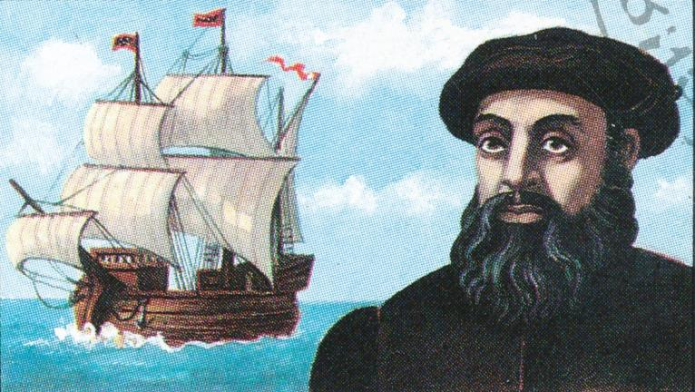
Ba mhór an t-éacht a rinne Ferdinand Magellan. Chruthaigh sé go bhféadfaí an Áise a bhaint amach ach seoladh siar ón Eoraip. Is é criú Magellan an chéad dream a sheol timpeall an domhain.

Slide 14
Fíor nó Bréagach?
Ráiteas | Fíor | Bréagach
Is é Ferdinand Magellan an chéad duine a tháinig ar chríocha Mheiriceá.
Is sa Spáinn a rugadh Ferdinand Magellan.
Bhíodh trádáil ar siúl idir an Eoraip agus an Áise sa 16ú haois.
Chuir Magellan tús lena thuras sa bhliain 1621.
Thug rí na Spáinne airgead do Magellan le turas a dhéanamh go dtí an Áise.
Níor éirigh ach le ceann amháin de na longa an turas ar ais go dtí an Spáinn a dhéanamh.
Maraíodh Magellan sna hOileáin Fhilipíneacha.
Is é Ferdinand Magellan an chéad Eorpach a sheol trasna an Aigéin Chiúin.

Slide 15
Tráth na gCeist
http://www.oswego.org/ocsd-web/quiz/mquiz.asp?filename=MniGhallmagellan

Slide 16
Tá físeán faoi Magellan le feiceáil ar an suíomh seo. Féach ar an bhfíseán ó 2:58 ar aghaidh.
https://www.youtube.com/watch?v=6P6KULGtXAk
Tuilleadh eolais don mhúinteoir le fáil ar an suíomh seo:
http://www.cogg.ie/wp-content/uploads/taiscealaiocht-agus-fionnachtana.pdf

Slide 17
Íomhánna:
Shutterstock
Rinneadh gach iarracht teacht ar úinéir an chóipchirt i gcás na n‑íomhánna atá ar na sleamhnáin seo. Má rinneadh faillí ar aon bhealach
ó thaobh cóipchirt de ba cheart d’úinéir an chóipchirt teagmháil
a dhéanamh leis na foilsitheoirí. Beidh na foilsitheoirí lántoilteanach socruithe cuí a dhéanamh leis.
© Foras na Gaeilge, 2015
An Gúm, 24-27 Sráid Fhreidric Thuaidh, Baile Átha Cliath 1

